Slide 1

Εισαγωγή στο Arduino Μέρος 2ο
facebook.com/schoolspace.chania
http://www.schoolspace.gr

Slide 2
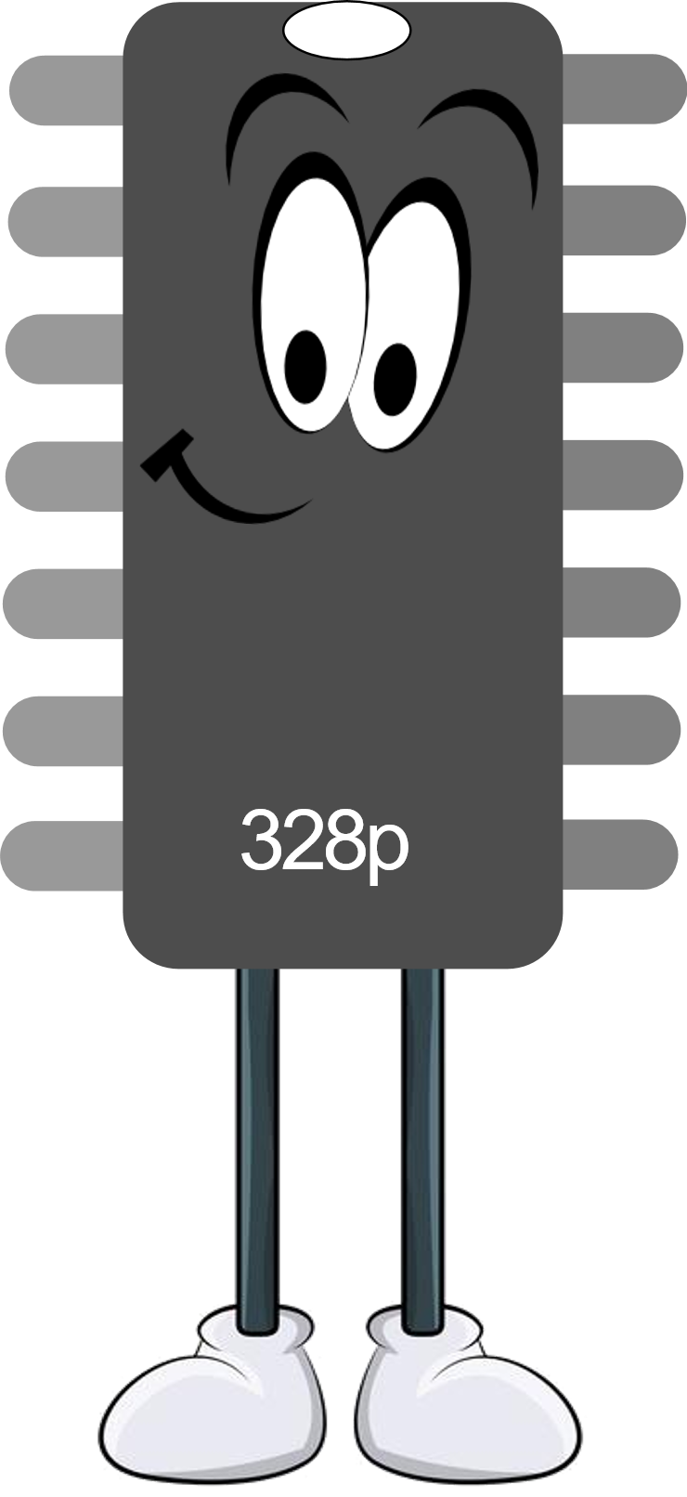
Η ζωή ενός μικροελεγκτή!
Όλη μέρα τρέχω!

Slide 3
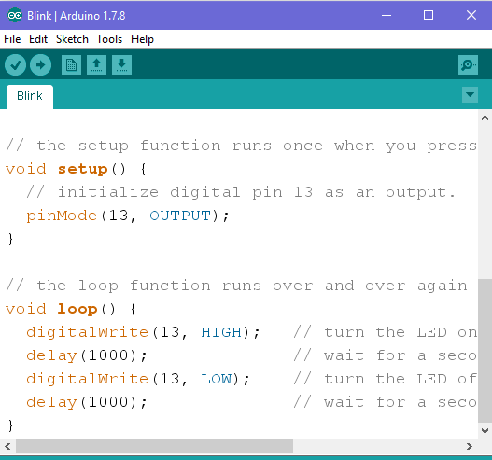

Slide 4
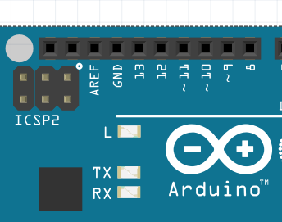
Τα μέρη ενός προγράμματος
void setup() {
PinMode(13, OUTPUT);
}
Κάνε το ποδαράκι 13 ΈΞΟΔΟ
Το Arduino θα βγάζει 0 ή 5V ανάλογα
την εντολή
Αυτό θα τρέξει μια φορά μόνο,
στην αρχή του προγράμματος
(μόλις δώσουμε ρεύμα)

Slide 5
Τα μέρη ενός προγράμματος
Αυτό θα τρέχει συνέχεια,
όσο έχουμε ρεύμα!
Βγάλε 5V στο ποδαράκι 13!
void loop() {
digitalWrite(13, HIGH);
delay(1000);
digitalWrite(13, LOW);
delay(1000);
}
Περίμενε ένα δευτερόλεπτο!
Βγάλε 0V στο ποδαράκι 13!
Περίμενε ένα δευτερόλεπτο!

Slide 6
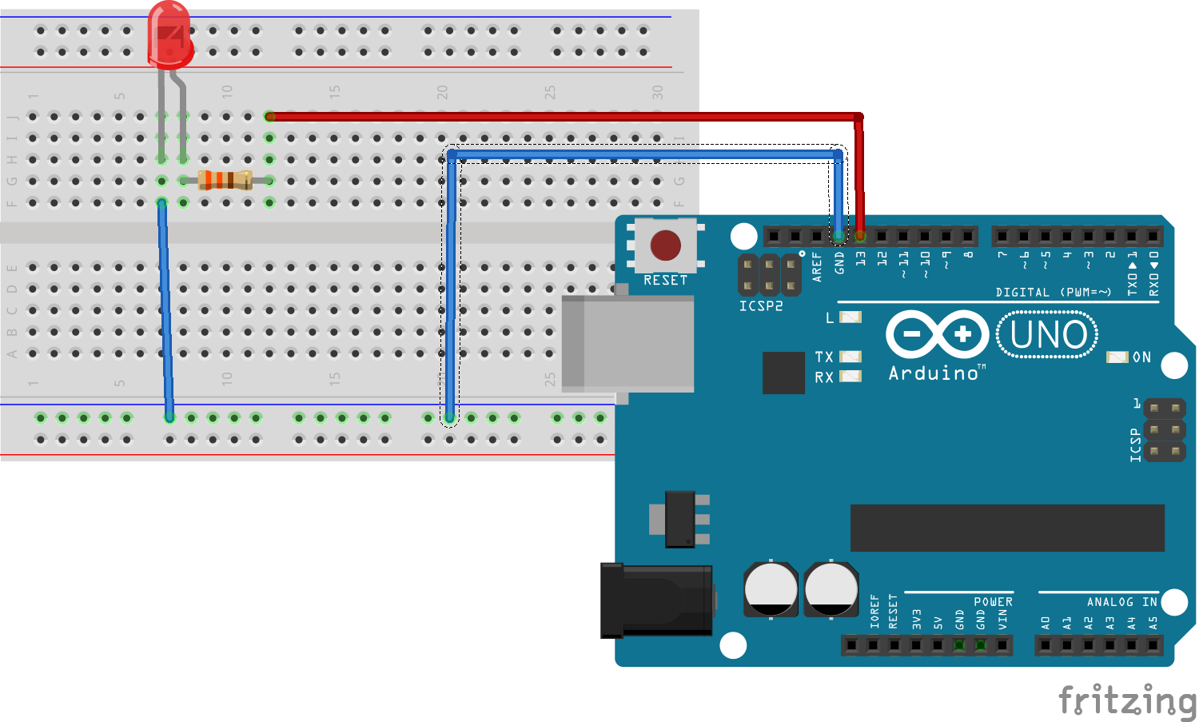
Από το Arduino στο Breadboard

Slide 7
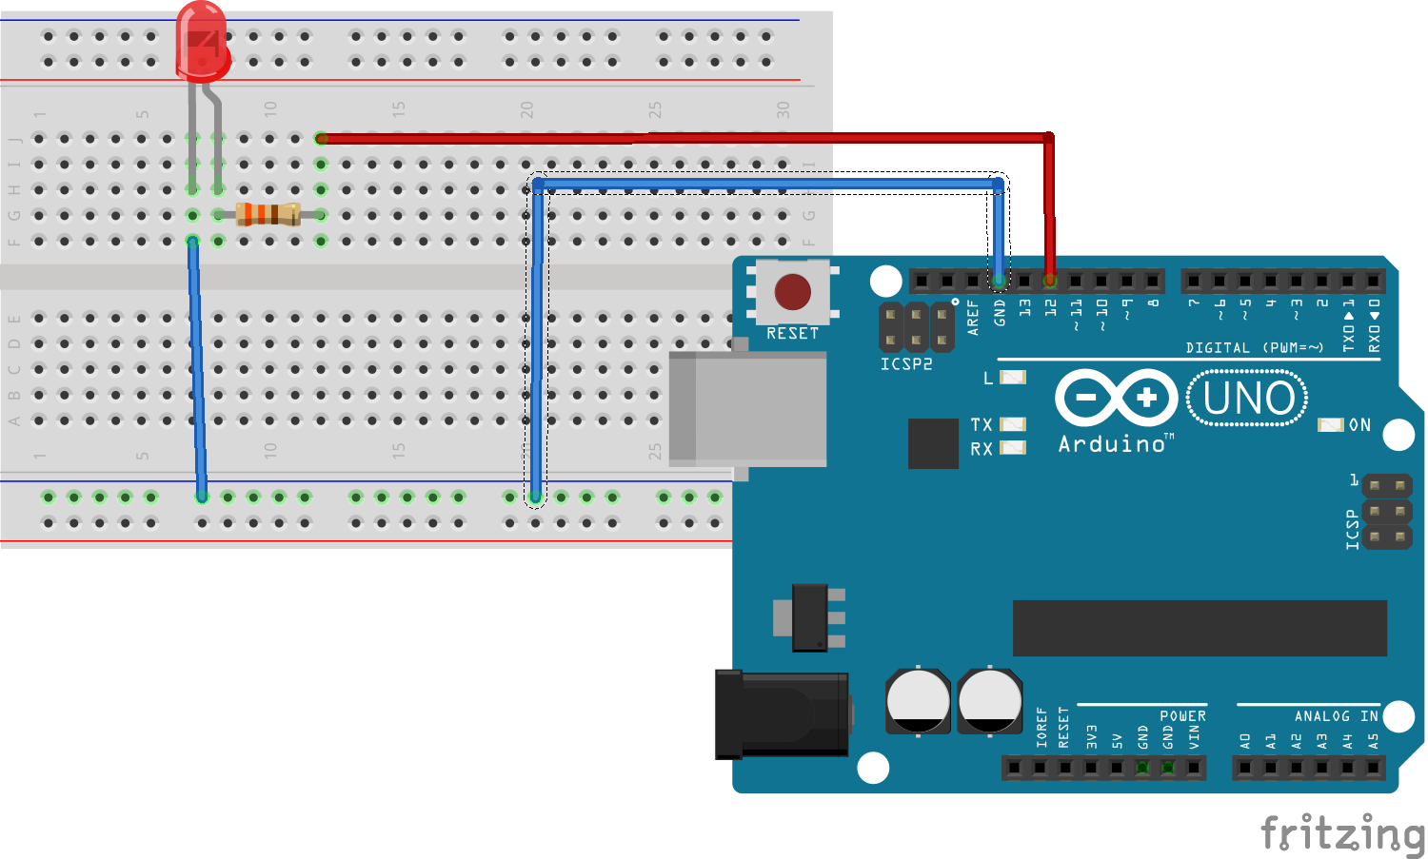
Από τη 13 στη 12. Τι θα αλλάξουμε στον κώδικα;

Slide 8
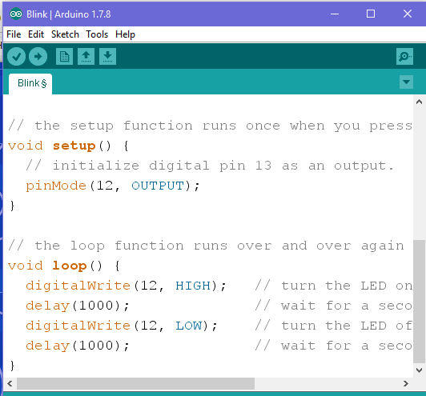
Από 13 σε 12

Slide 9
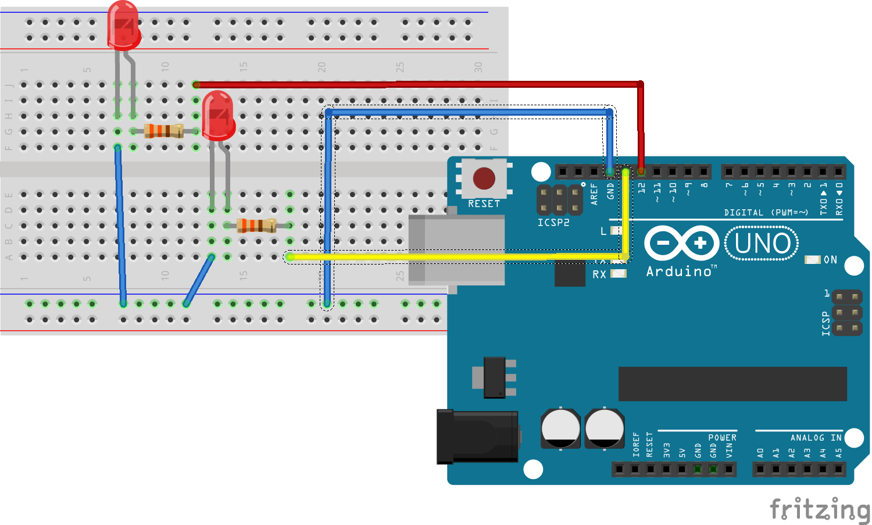

Slide 10
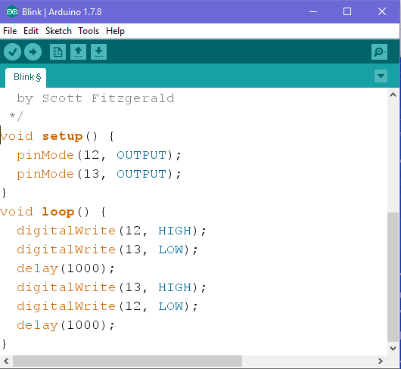
Με δύο LED, σε 13 και 12

Slide 11
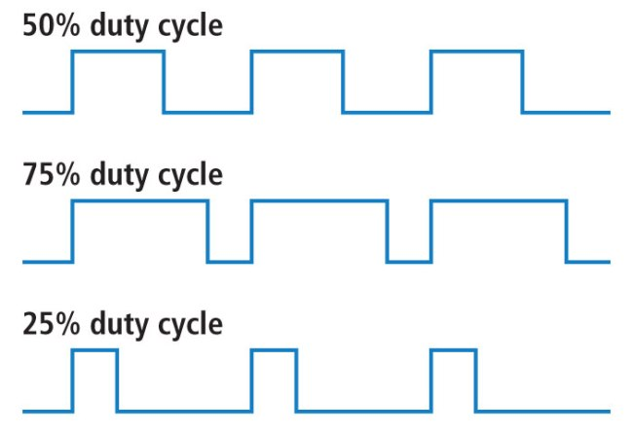

Slide 12
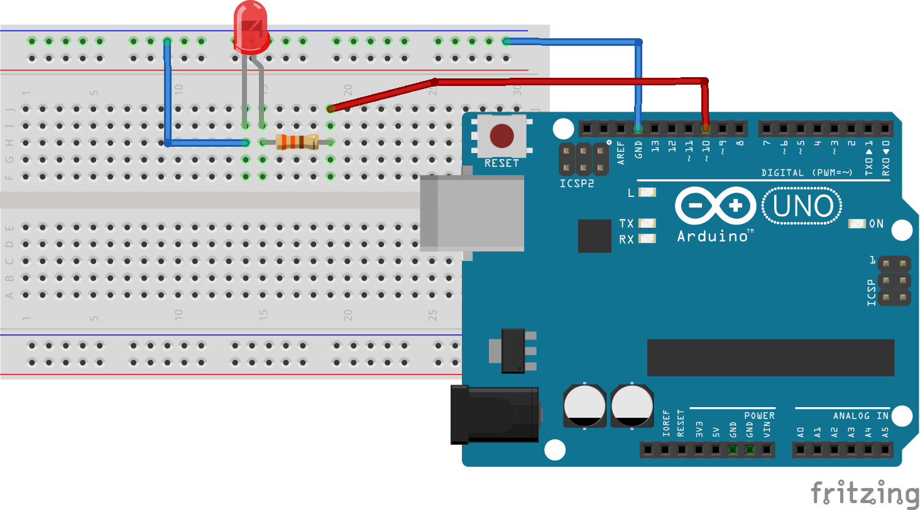
Ας παίξουμε με τη φωτεινότητα!

Slide 13
